Slide 1
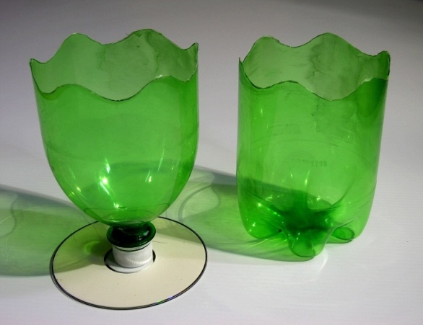
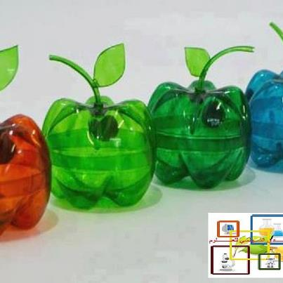
الصف الخامس «أ»
الدرس الرابع
إعادة استخدام البلاستيك
سوار أبومخ

Slide 2
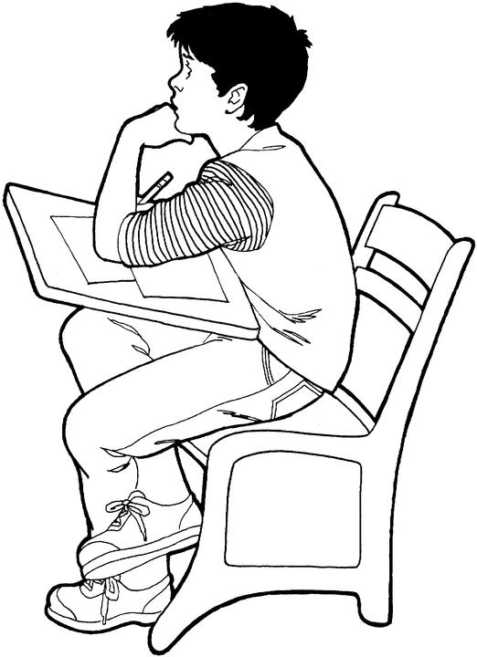
ماذا تعلمتم في الدرس السابق؟؟
ما هو ضرر البلاستيك بالنسبة للكائنات الحية التي تتناول؟
ما هي الطرق التي تعلمناها في الدرس السابق لتقليل تلوث البيئة بسبب تراكم النفايات البلاستيكية؟
ماذا نعني بالاستحداث؟
اشرح/ي التجارب التي قمنا بها في الدرس السابق،
وما هو هدف هذ التجارب؟

Slide 3
الوظيفة البيتية
هيا بنا نشاهد معاً المنتوجات البلاستيكية التي قمتم بإعادة استخدامها في منزلكم

Slide 4
لماذا إعادة استخدام البلاستيك؟؟!!
ما هو الهدف من إعادة استخدام المنتجات البلاستيكية؟؟
وهل إعادة استخدام المواد مهم فقط للمنتجات المصنوعة من مادة البلاستيك؟
أم يمكننا إعادة استخدام مواد أخرى لنفس الهدف؟

Slide 5
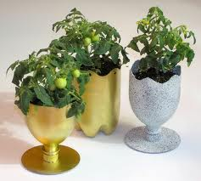
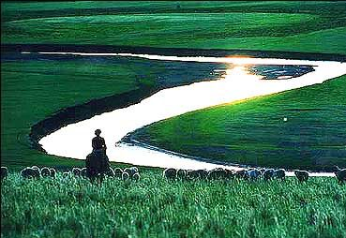
استنتاج:
حماية البيئة
يمكن إعادة استخدام منتجات من مواد أخرى غير البلاستيك لنفس الهدف وهو حماية البيئة

Slide 6
هيا بنا لنستمع للأغنية الموجودة في الرابط أدناه، ونتأمل كلماتها ونفكر في معناها
Notes:
http://www.youtube.com/watch?v=-KJkWA55LO0

Slide 7
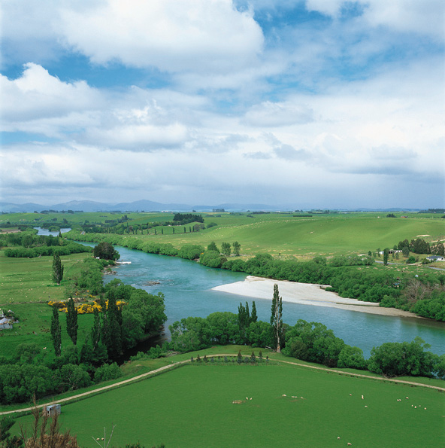
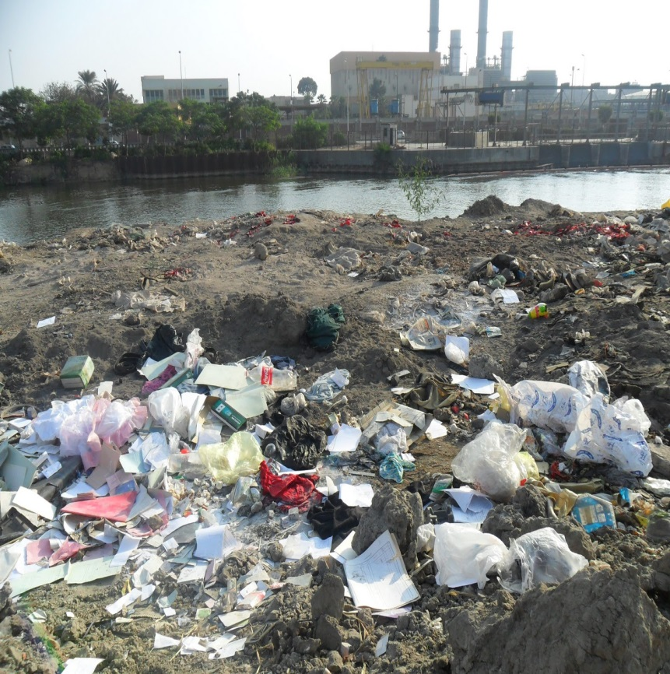
لماذا مهم الحفاظ على البيئة؟؟
تمعن في الصورتين أدناه وأجب عن السؤال

Slide 8
هيا بنا نلعب ونتعلم
في آن واحد

Slide 9
اللعبة
قوانين اللعبة:
على جميع الطلاب الإلتزام في الهدوء
كل سؤال في اللعبة يجب على طالب واحد فقط الإجابة عنه وفقا لإختيار المعلم
يمنع إجابة طالب آخر غير الذي اختاره المعلم على السؤال المطروح
إذا لم يتمكن الطالب من معرفة الإجابة الصحيحة يطلب من أحد زملائه أن يساعده

